Slide 1
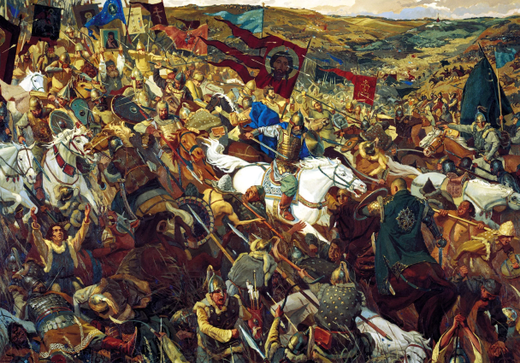
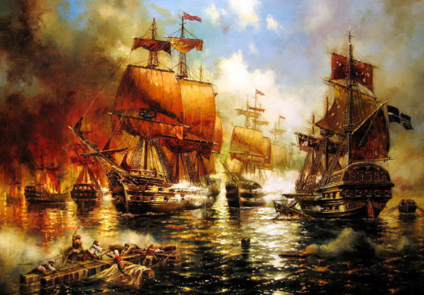
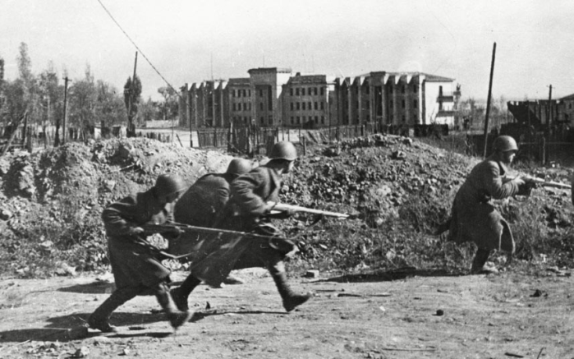
Ведь были схватки боевые…
РА, Чойский район, Сёйкинская библиотека
Героическая летопись России
Сёйка, 2020г.

Slide 2
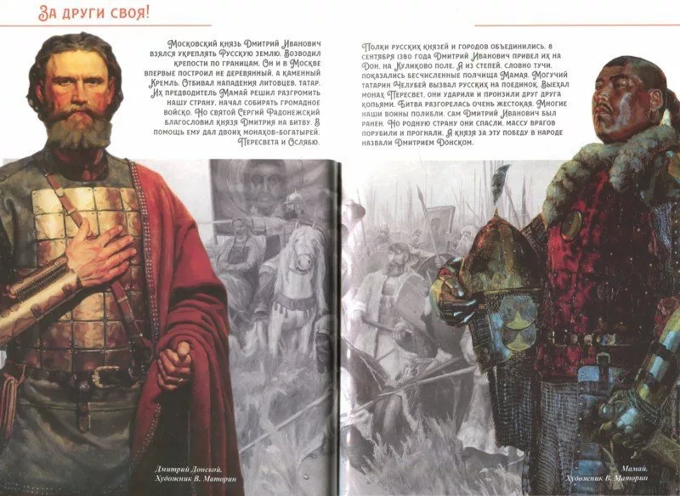
За многовековую историю Российского государства русский народ совершил неисчислимое количество самоотверженных подвигов в боях с иноземными врагами, в борьбе за независимость, свободу и суверенитет нашей Родины. Историческая память нашей страны из века в век, от поколения к поколению передает сведения о ратных подвигах сынов России.

Slide 3
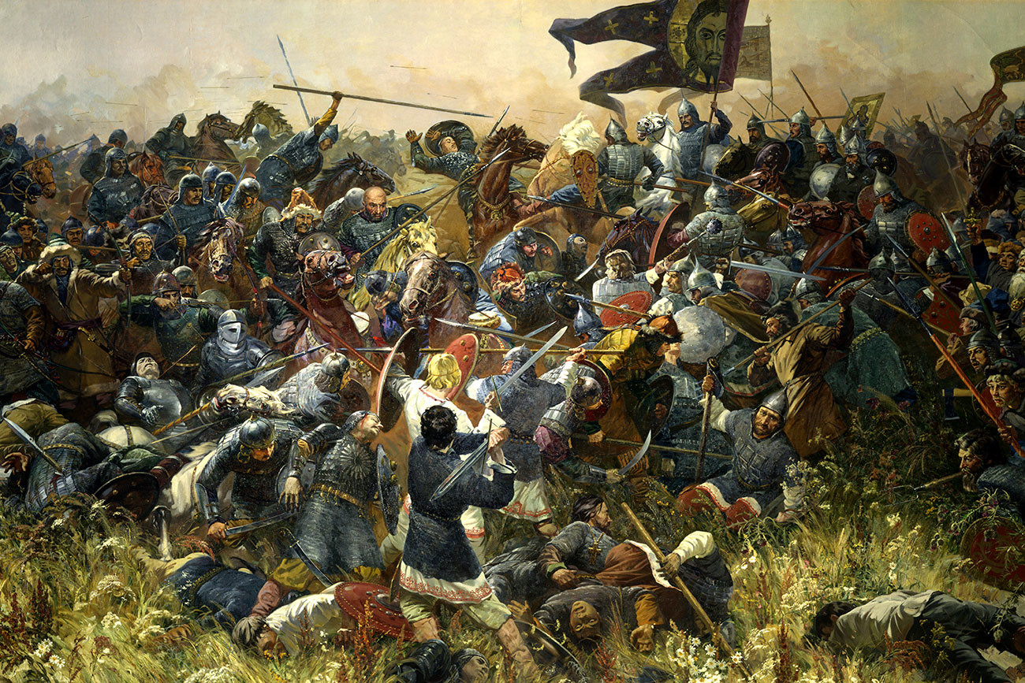
Куликовская битва состоялась 8 сентября 1380 года. Сражение, в котором принимали участие русское войско и армия Золотой Орды, во многом предопределило дальнейшую историю Русского государства.

Slide 4
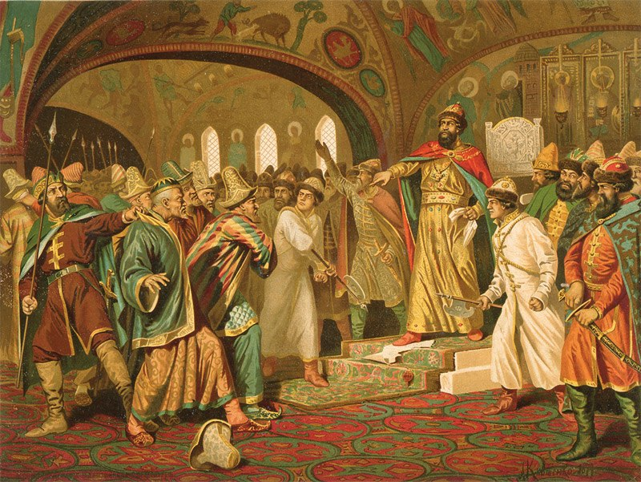
Причиной Куликовской битвы стал ряд важных событий. Шестью годами ранее отношения у Руси с Ордой начали серьезно обостряться. Именно в 1374 году Дмитрий, Великий князь Московский, разрывает отношения с Мамаем, который в то время от имени монгольских ханов управлял западной частью Золотой Орды.

Slide 5
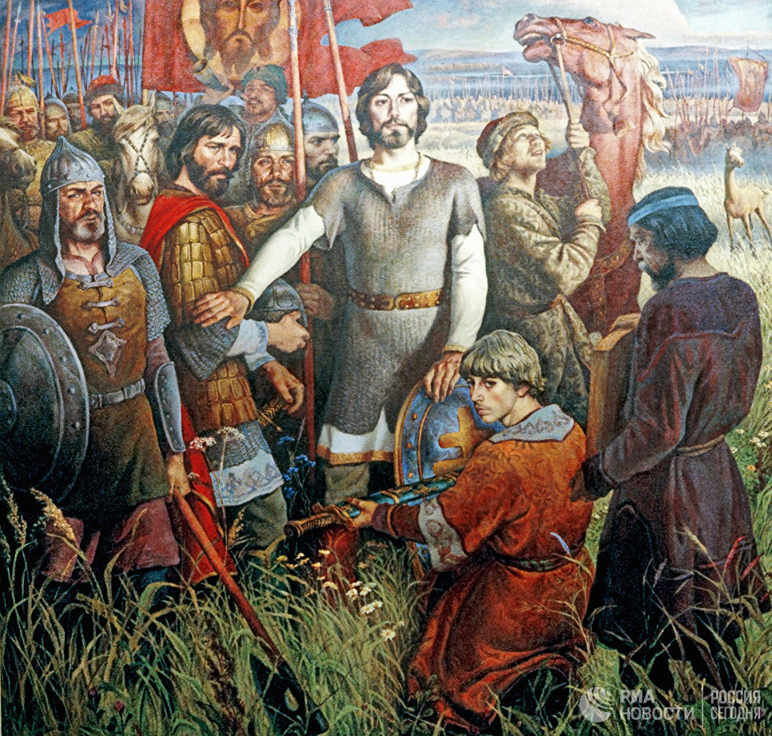
Русские князья уже чувствовали собственную силу и были готовы дать решительный отпор врагу, который долгое время разорял их земли и требовал уплаты дани.

Slide 6
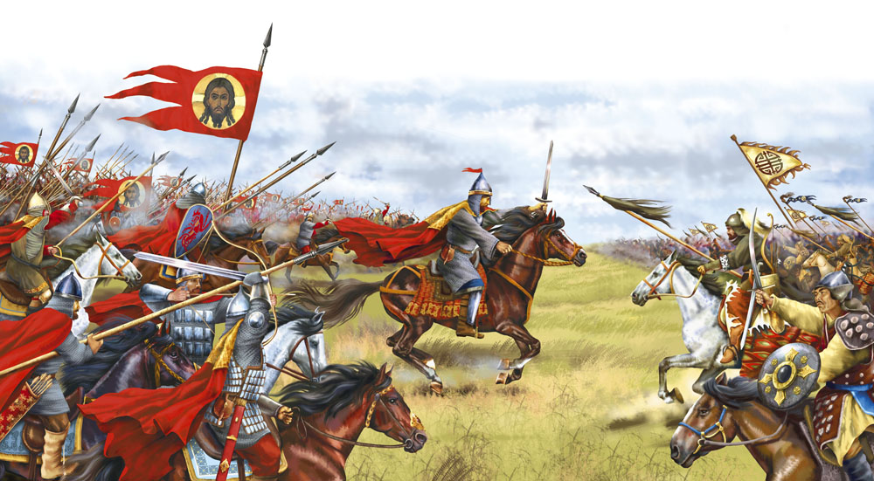
За два года до исторического сражения по Руси распространилась весть, что татаро-монголы выдвинулось большим войском, чтобы расквитаться с непокорными русскими. Дмитрий со своей дружиной направился навстречу неприятелю и встретил его на берегах реки Вожи, впервые углубившись так далеко в южные земли.

Slide 7
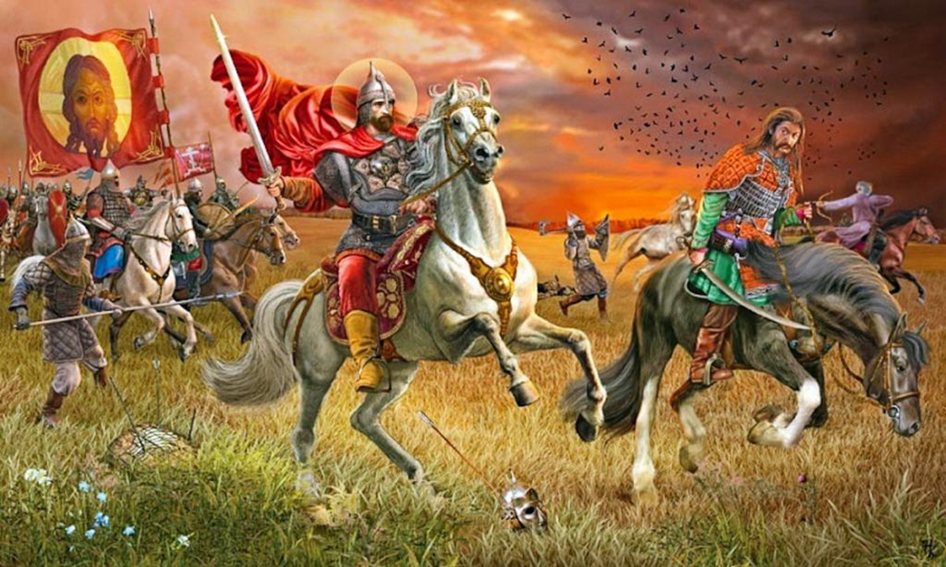
Манёвр застал противника врасплох, и русский отряд сравнительно легко одержал победу. Это окончательно убедило в том, что Орда не является всесильной. К тому же и внутри нее уже полным ходом развивалась междоусобица.

Slide 8
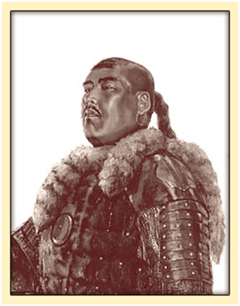
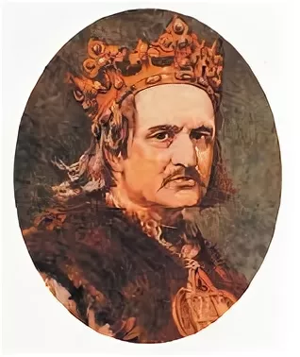
Мамай
Ягайло
Орда стремилась к реваншу. К началу лета 1380 года Мамай подготовил к походу войско численностью свыше 100 тысяч человек. Быть союзником хана изъявил желание Великий князь Литовский Ягайло.

Slide 9
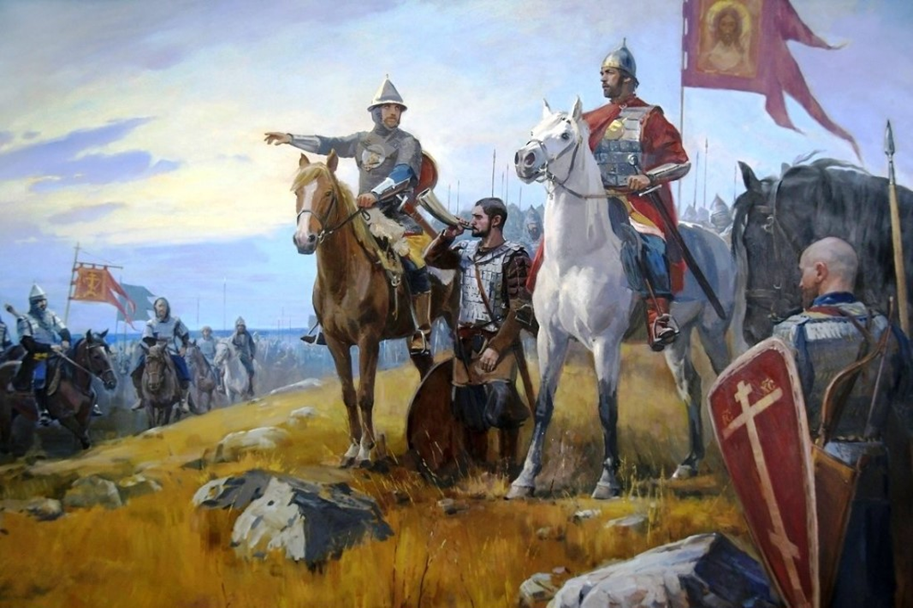
Получив сведения о готовящемся объединении Орды и Литвы для войны с Русью, Дмитрий спешно собрал почти такое же большое войско. В конце августа его многотысячная рать из Коломны стремительным ходом направилась на юг.

Slide 10
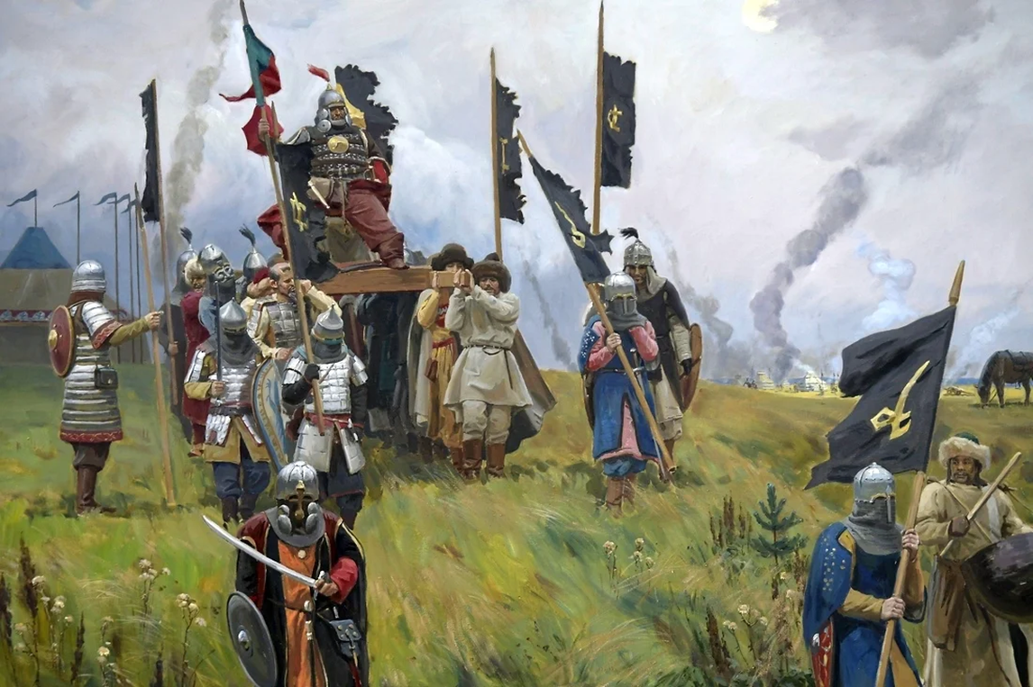
Основная цель быстрого маневра принесла успех: союзники Мамая не успели присоединиться к нему.

Slide 11
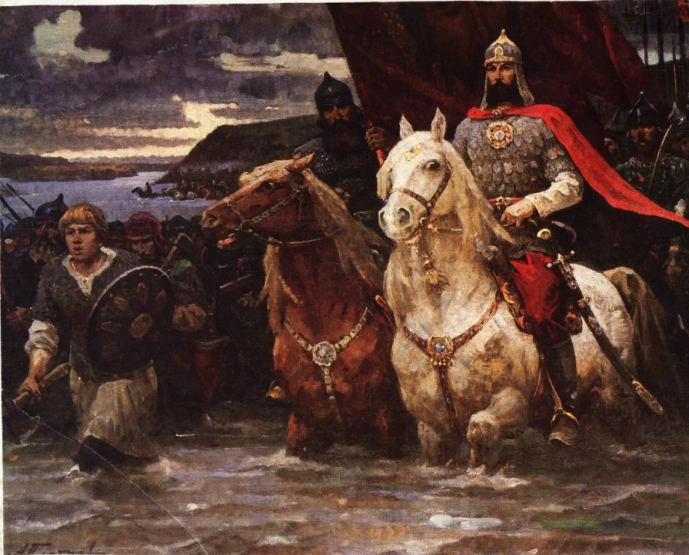
В ночь накануне битвы войско Дмитрия переправилось через Дон и вышло к Куликову полю.

Slide 12
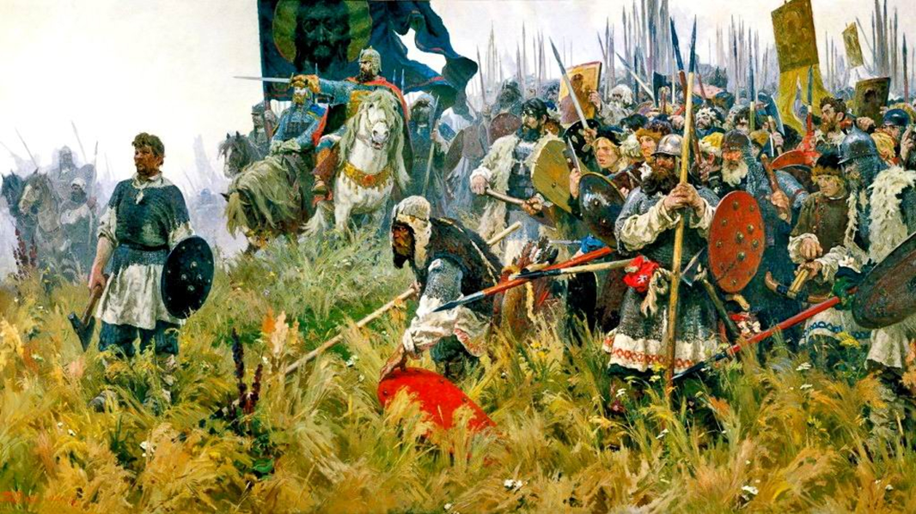
Место для сражения было выбрано удачно: роща позволяла укрыть засадный полк, а глубокие овраги, невидимые противнику, не давали его коннице возможности проводить атаки с флангов.

Slide 13
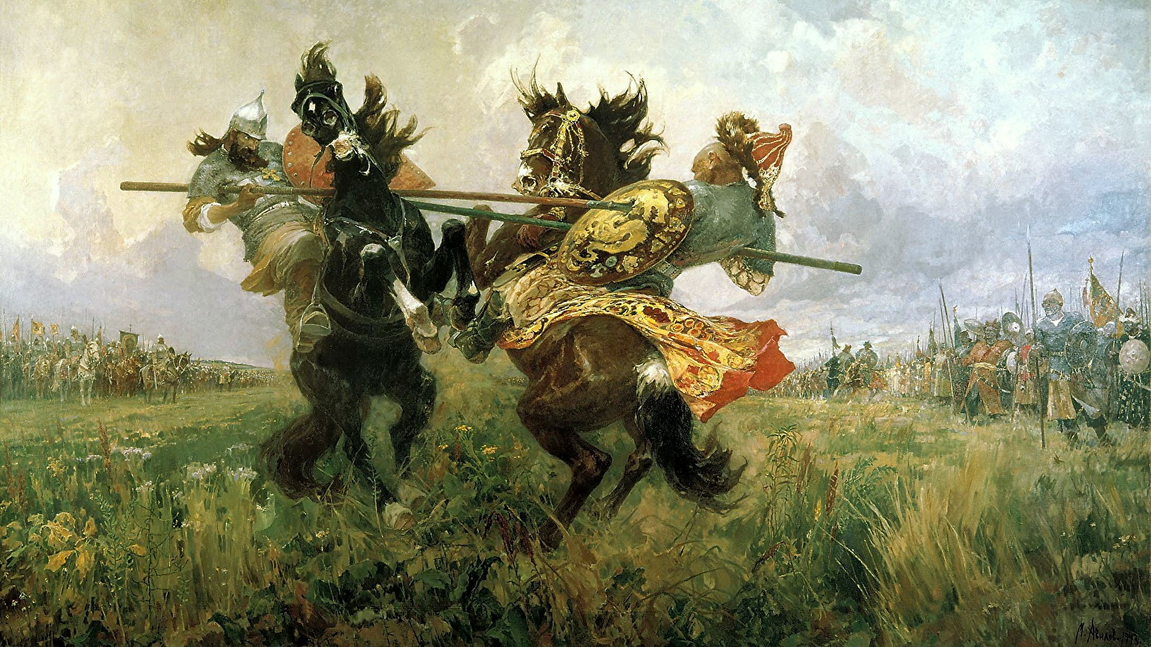
Вначале состоялся поединок двух богатырей. Монах Александр Пересвет представлял русскую сторону, его противником стал богатырь Темир-Мурза, более известный как Челубей. В результате их противостояния они оба поразили друг друга копьями. Такой исход означал, что главная битва станет кровопролитной.

Slide 14
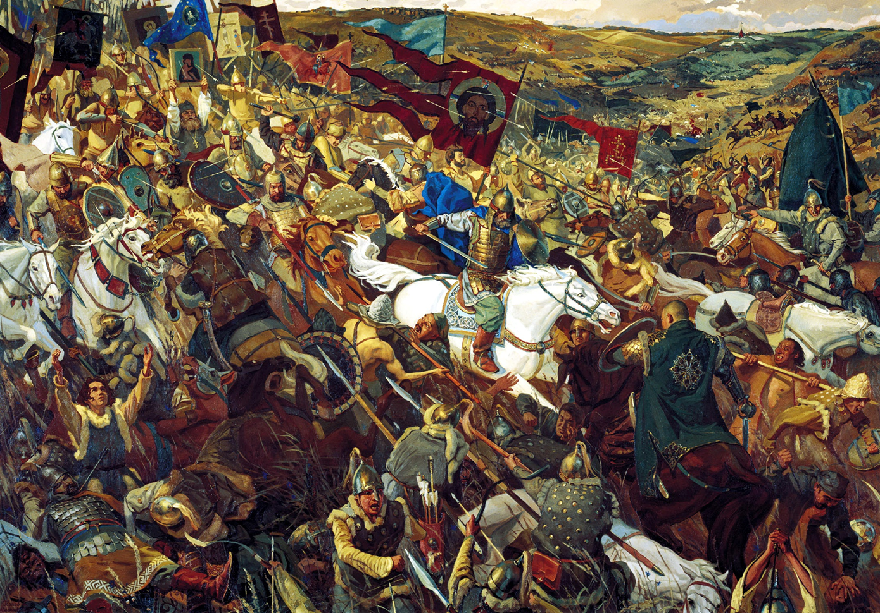
Как только Челубей оказался на земле, конница Мамая ринулась в атаку и сразу же оттеснила передовой полк русских. Однако введенный в бой резерв остановил дальнейшее продвижение татаро-монголов по центру их атаки.

Slide 15
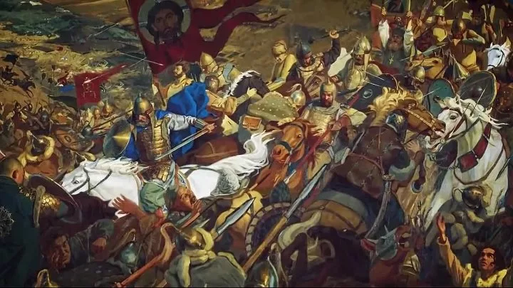
Мамай активизировал атаку на левом фланге, где какое-то время ему удавалось теснить русские ряды. Но перелом в сражении, как это часто бывало в старину, принес засадный полк, ударивший в тыл и фланг вражеской коннице.

Slide 16
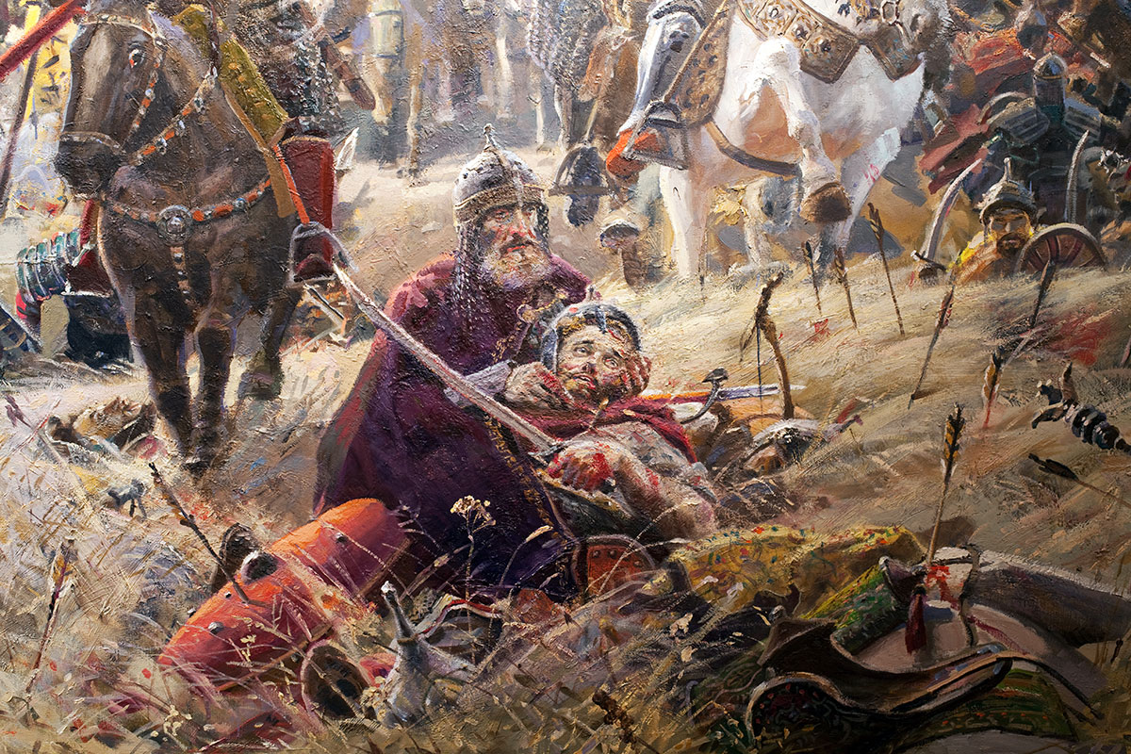
Считается, что Мамаева рать была разбита за 4 часа. Князь Ягайло, получив об этом весть, развернул свое войско в обратную сторону. Сам Мамай, ставка которого была захвачена, успел ретироваться. Куликовская битва, в которой татаро-монголы были наголову разгромлены, впоследствии получила название Мамаево побоище. А Великий князь Дмитрий за блестящую победу в этом сражении получил уважительное прозвище Донской.

Slide 17
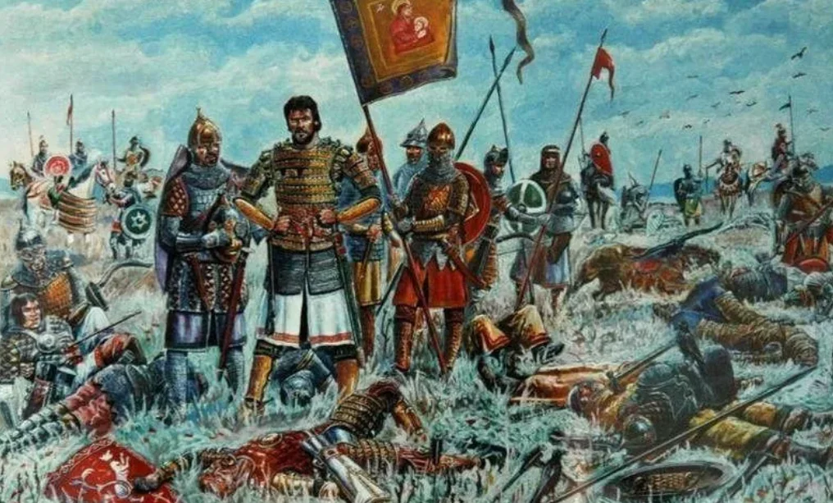
Значение баталии для истории страны огромно. Впервые был развеян миф о несокрушимости армии Орды. Куликовская битва позволила русским людям поверить в себя и в свою силу. Около двух лет после Мамаева побоища Русь не платила Орде дань, что в конечном итоге приблизило полное освобождение народа от ненавистного ига и усилило роль Москвы в объединении русских земель в единое и сильное государство.

Slide 19
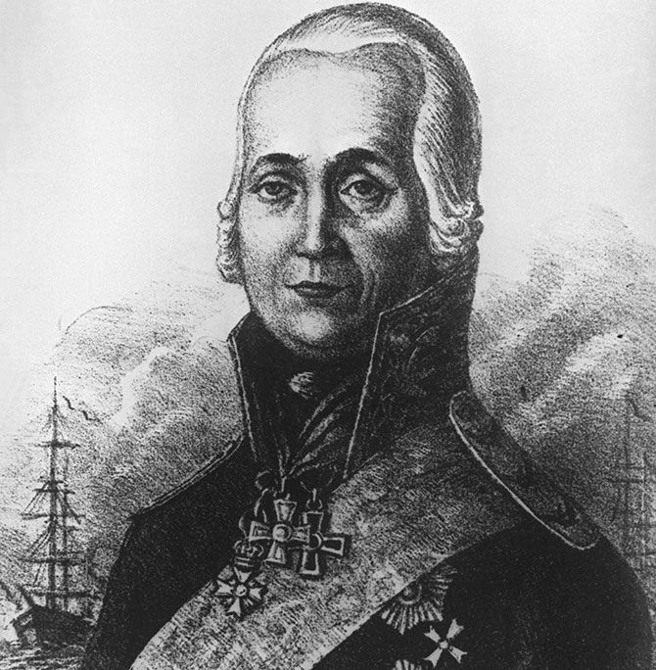
275 лет назад родился Федор Федорович Ушаков, выдающийся русский флотоводец, адмирал, командующий Черноморским флотом. Адмирала Ушакова признают основателем русской тактической школы в военно-морском деле. В ходе русско-турецкой войны 1787–1791 годов Ушаков сделал серьезный вклад в развитие тактики парусного флота. Во многом благодаря Ушакову Россия одержала победу в русско-турецкой войне.

Slide 20
Мы расскажем о двух блистательных победах Ушакова, которые состоялись 230 лет назад

Slide 21
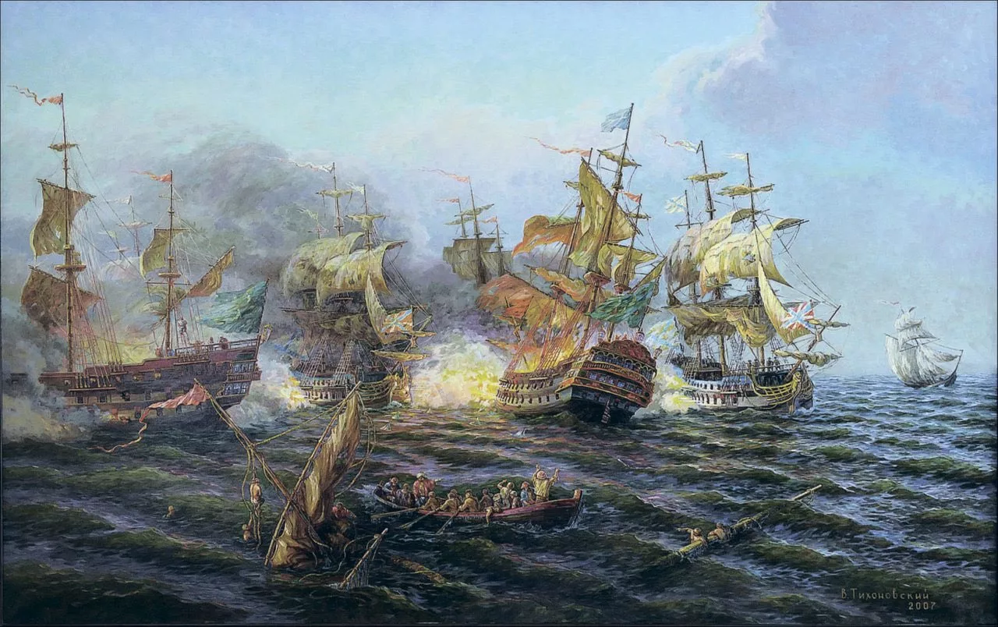
КЕРЧЕНСКОЕ МОРСКОЕ СРАЖЕНИЕ
Сражение произошло 8 июля 1790 года. Турецкая эскадра насчитывала 10 линейных кораблей, 8 фрегатов, 36 вспомогательных судов. Она шла из Турции для высадки десанта в Крыму. Ее встретила русская эскадра (10 линейных кораблей, 6 фрегатов, 1 бомбардирский корабль, 16 вспомогательных судов) под командованием Ушакова.

Slide 22
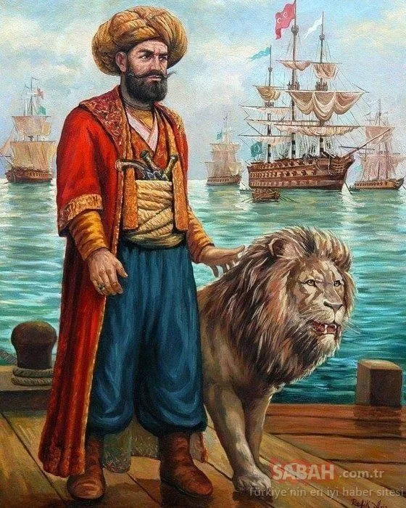
Используя наветренное положение и превосходство в артиллерии (1100 орудий против 836), турецкий флот с ходу атаковал русский, направив свой главный удар на авангард бригадира флота Г.К. Голенкина. Однако тот выдержал атаку неприятеля и точным ответным огнем сбил его наступательный порыв. Капудан-паша все же продолжил свой натиск, подкрепляя силы на направлении главного удара кораблями с большими орудиями.
Капудан-паша

Slide 23
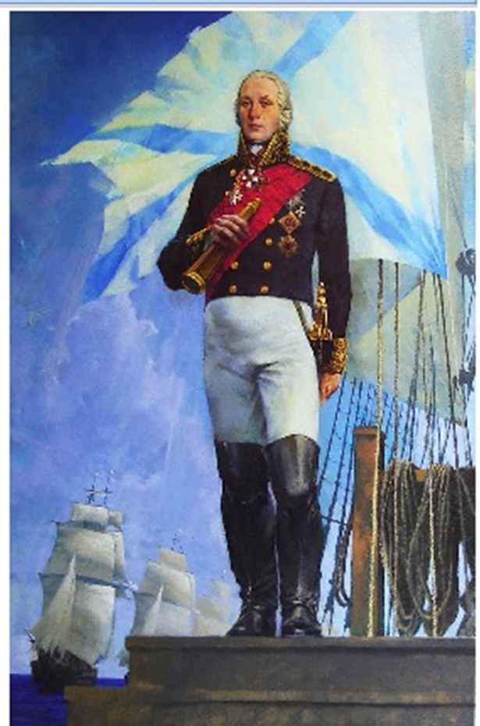
Видя это, Ушаков, отделив наиболее слабые фрегаты, сомкнул корабли плотнее и поспешил помочь авангарду.

Slide 24
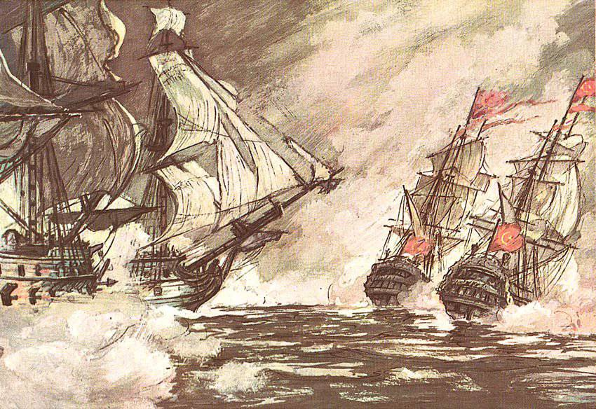
Этим маневром Ушаков пытался отвлечь противника на слабые суда, разделив его силы. Однако Гуссейн-паша всё усиливал давление на авангард.

Slide 25
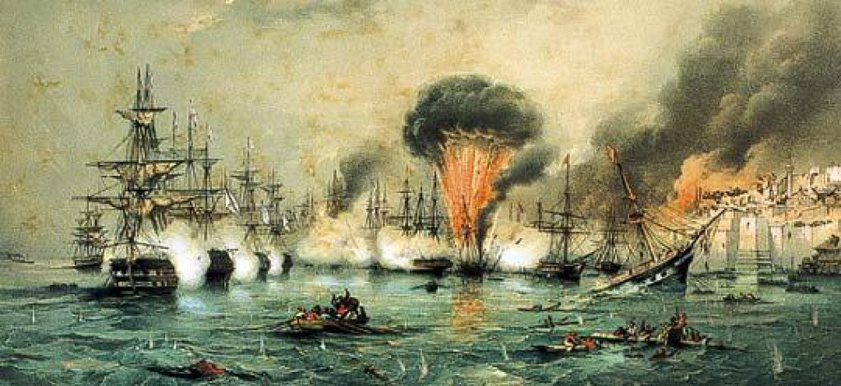
В разгоревшемся сражении оказалось, что ядра с русских фрегатов, поставленных в линию из-за недостатка линейных кораблей, не долетают до неприятеля.

Slide 26
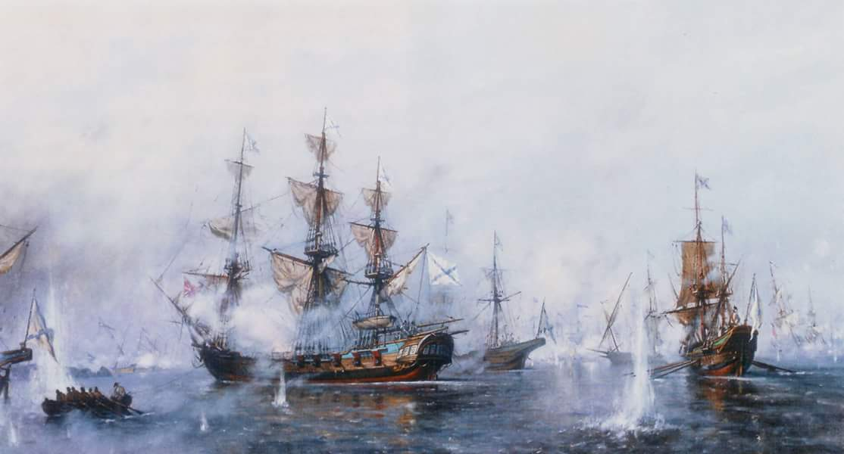
Тогда Ушаков подал им сигнал выйти из линии для возможного оказания помощи авангарду, а остальным кораблям сомкнуть образовавшуюся между ними дистанцию

Slide 27
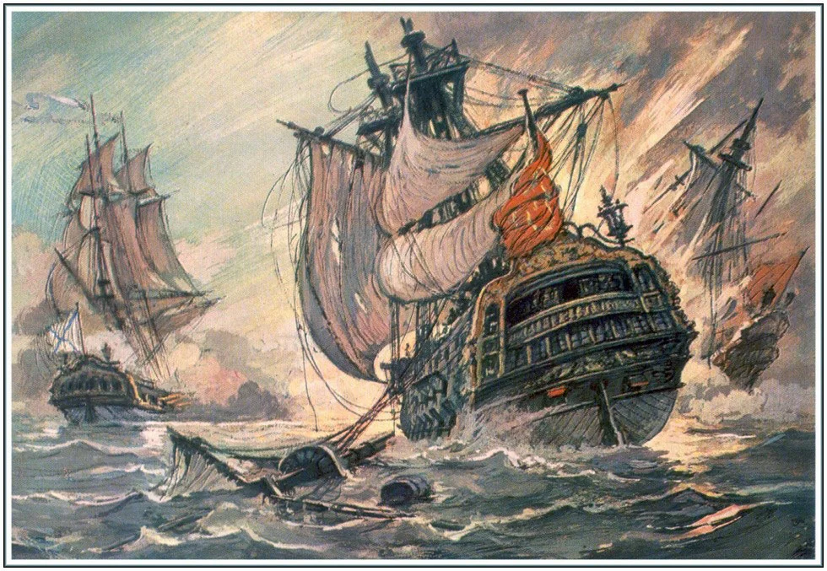
Не подозревая об истинных намерениях русского флагмана, турки очень обрадовались этому обстоятельству. Их вице-адмиральский корабль, выйдя из линии и став передовым, начал спускаться на русский авангард с целью его обхода.

Slide 28
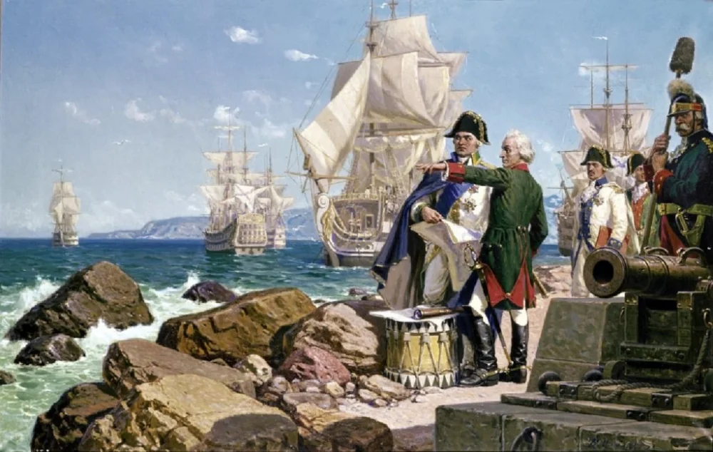
Но Ушаков предвидел возможное развитие событий, а потому, мгновенно оценив обстановку, подал сигнал фрегатам резерва защитить свои передовые корабли. Фрегаты подоспели вовремя и заставили турецкого вице-адмирала пройти между линиями под сокрушительным огнем русских кораблей.

Slide 29
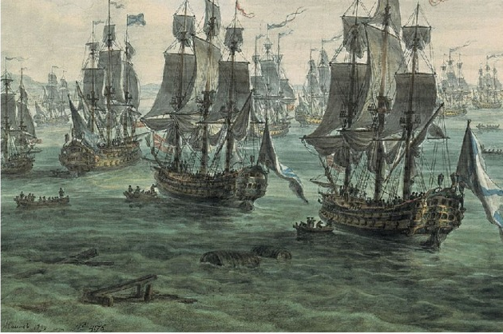
Победа русского флота в Керченском сражении сорвала планы турецкого командования по захвату Крыма.

Slide 30
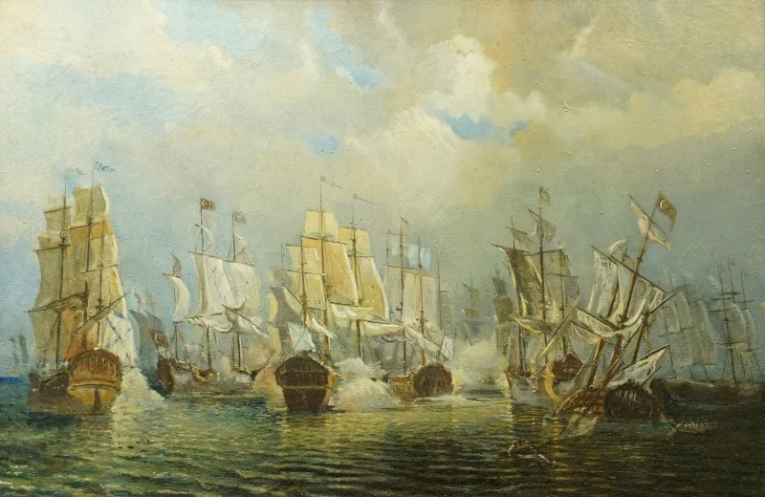
СРАЖЕНИЕ У МЫСА ТЕНДРА
Утром 28 августа 1790 года турецкий флот под командованием молодого капудан-паши Гуссейна, состоящий из 14 линейных кораблей, 8 фрегатов и 14 мелких судов, стоял на якоре и обнаружил российский флот, идущий под всеми парусами в походном ордере трех колонн, состоящий из 5 линейных кораблей, 11 фрегатов и 20 более мелких судов под командованием Ушакова.

Slide 31
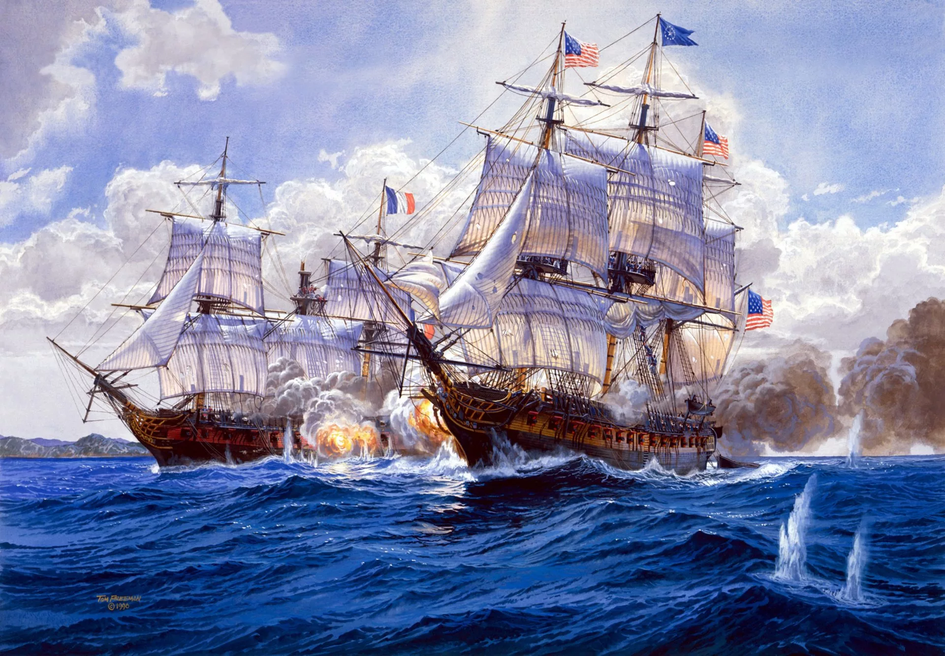
Используя оправдавшее себя в Керченском сражении изменение в боевом порядке, Ушаков вывел из линии три фрегата — «Иоанн Воинственник», «Иероним» и «Покров Богородицы» — для обеспечения маневренного резерва на случай перемены ветра и возможной атаки неприятеля с двух сторон.

Slide 32
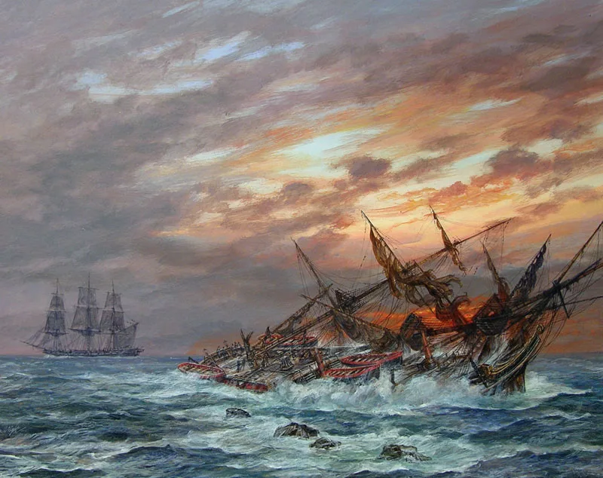
Тактика действий Ушакова имела активный наступательный характер. Если в предыдущих сражениях Черноморский флот осуществлял первоначально оборонительные действия с переходом в контратаку, то в данном случае изначально имела место решительная атака с четким тактическим замыслом. Был использован фактор внезапности, а также умело реализованы принципы сосредоточения сил на направлении главного удара и взаимной поддержки.

Slide 33
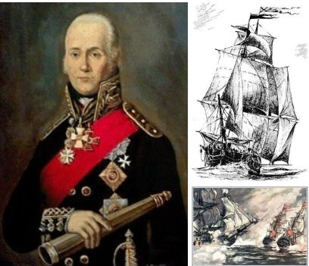
Победа при Тендре оставила яркий след в боевой летописи отечественного флота. Федеральным законом «О днях воинской славы (победных днях) России» от 13 марта 1995 года день победы русской эскадры под командованием Ф.Ф. Ушакова над турецкой эскадрой у мыса Тендра объявлен Днем воинской славы России.

Slide 38
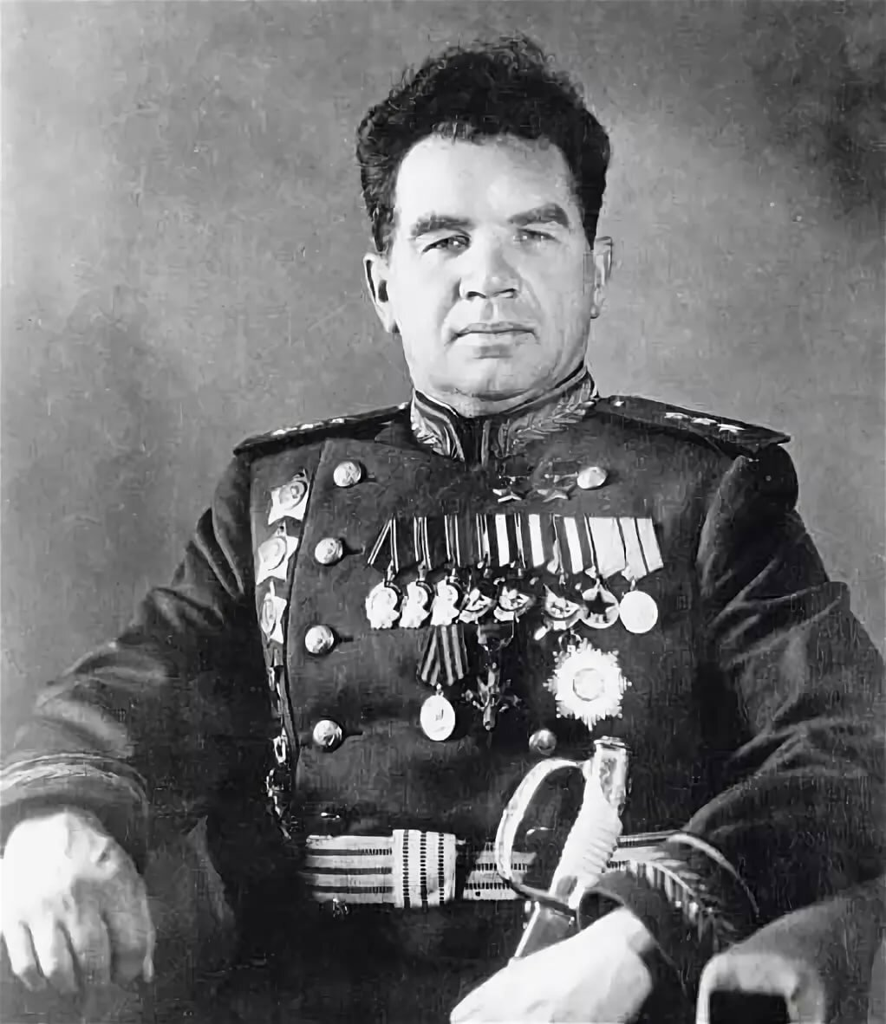
В этом году
Россия отмечает юбилейную дату – 120 лет со дня рождения Василия Ивановича Чуйкова – легендарного военачальника времён Великой Отечественной войны

Slide 44
Много славных дел было совершено за это время. Много имен помнит история. Без знания прошлого невозможно достойно представить себе роль, которую играла Россия на мировой арене. В справедливых битвах наш народ неизменно становился победителем потому, что был до конца предан своей Родине, проявлял доблесть, геройство и отвагу. Страна должна помнить своих героев, народ должен знать свое прошлое, иначе он автоматически теряет свое будущее, а боевое прошлое России всегда было достойным.
«Мы – русские, потому и победим».
А. В. Суворов

Slide 45
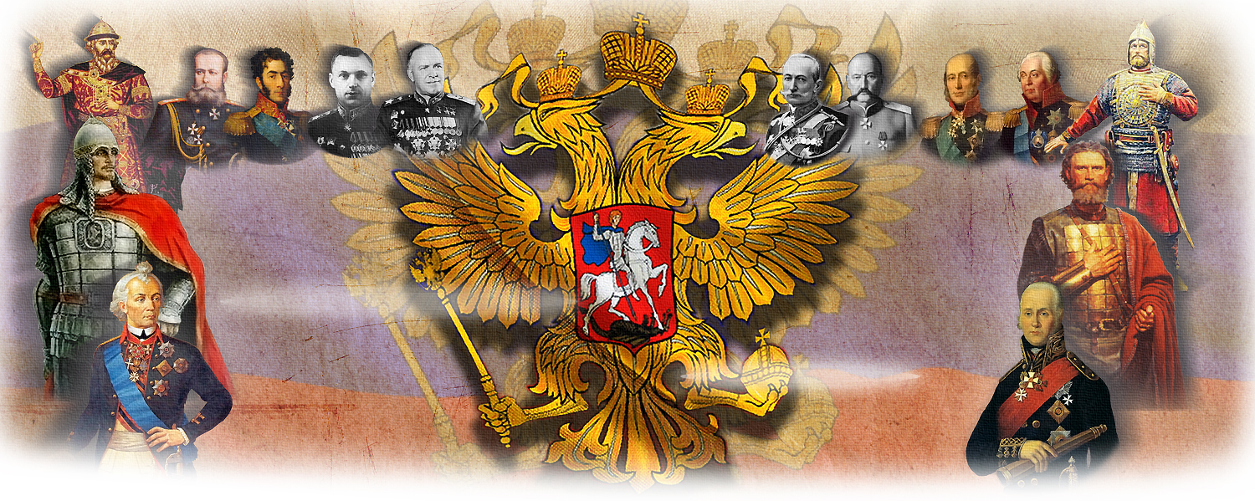
Использованные материалы:
https://istoriyakratko.ru/pravlenie-ryurikovichey/voyny/kulikovskaya-bitva
http://smartnews.ru/articles/16100.html
http://www.hintfox.com/article/geroicheskie-stranitsi-istorii-rossii.html
Сост.: Семёнова Л.О.
Отв. За вып.: Чашникоа Л.М.

